Slide 1
Innvandrernes vei gjennom utdanningssystemet
Geir Nygård, seksjon for utdannings- og kulturstatistikk

Slide 2
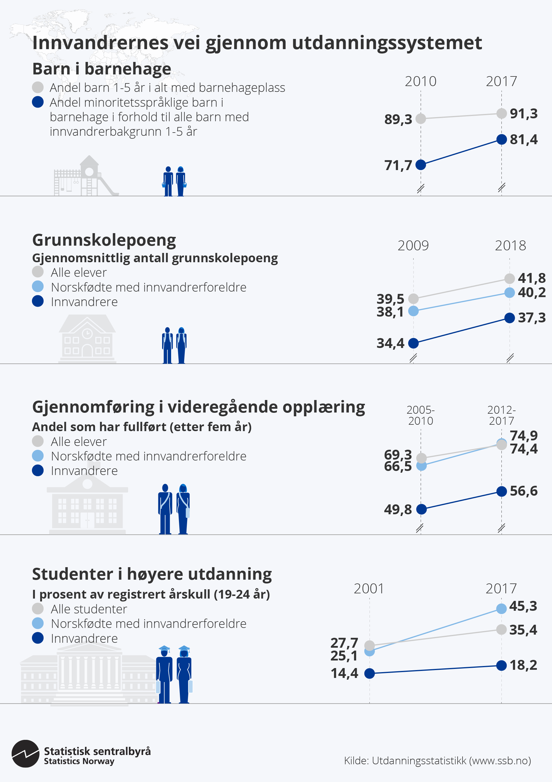
Kilde: https://www.ssb.no/utdanning/artikler-og-publikasjoner/hvordan-gar-det-med-innvandrere-og-deres-barn-i-skolen
Notes:
Denne ble opprinnelig publisert i utdanningskapittelet i samlepublikasjonen Innvandrere i Norge 2017. Denne er oppdatert med de siste tallene.

Slide 4
Kilde: https://www.ssb.no/kostrahoved

Slide 5
Kilde: https://www.ssb.no/kargrs

Slide 6
Gjennomsnittlig antall grunnskolepoeng
Poeng
Norskfødte med innv.
EU etc.
Norskfødte med innv.
EU etc.
Alle elever
Innvandrere
Eu etc.
Alle elever
Norskfødte med innv.
Asia, Afrika etc.
Norskfødte med innv.
Asia, Afrika etc.
Innvandrere
Asia, Afrika etc.
Innvandrere
Asia, Afrika etc.
Kilde: www.ssb.no/tabell/07497

Slide 7
Kilde: https://www.ssb.no/vgogjen

Slide 8
Kilde: https://www.ssb.no/utuvh

Slide 9
Andel studenter 19-24 år i høyere utdanning
Bosatte studenter
i prosent av registrert årskull
Norskfødte med
innvandrerbakgrunn
Øvrig
Norskfødte med innvandrerbakgrunn
I alt
Øvrig
I alt
Innvandrere
Innvandrere
Kilde: www.ssb.no/tabell/08091

Slide 10
Mer informasjon: www.ssb.no/utdanning
Foto: Colourbox.com

